Slide 1
ABORDAGEM DO DIABETES NA ATENÇÃO BÁSICA
Jornada de Atualização Médica Palmeira dos Índios
Dra. Ariádine Barbosa de Barros Torres

Slide 2
PREVALENCIA DE DIABETES MELLITUS
Diagnosticado por TOTG (Teste Oral de Tolerância â Glicose)
:""
.
” ” • ' °'•••
BELÉM
FORTALEZA JOAO PESSOA, RECIFE,
s I_VADOR
BRAS ILIA
RIO DE JANEIRO
2
SAO PAULO, RIBEIRAO PRET SAO CARLOS
PORTO AL
Estudo Nacional realizado em 9 capitais do Brasil (Ms/e/O/ & Fianco, 1962) Estudo da cidade ú Ribeir*n Pre a tTom a J0ü
6,0 z,zR.eom
NACIONAL.
S096 sem diagnóaôco
y m+d rrmsa¡gernarrf @ Aãsra o c
Alrnei
fblsa 8, EM m UL,
kãoraea ACF, et al. Ty¡e 2 diabetes es Brazg:
dro'ria erid
Margeta mn:/ T/terepy 20¥ õ:8 IT—28.

Slide 3
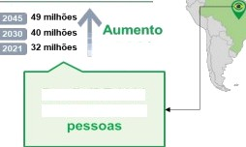
Número de pessoas (20-79 anos) com diabetes no mundo e regiões da IDF
,„„
América do Norte e Caribe
E
68%
Amôrica do Sul e Central
Orien\e Médio e Norte dà Afr
50%
95 mBhoes
72 mMhoes
Brasil, IDF 2021
45,8 milhoes de
Afrioa
Pacífico
Vgltal 2Q 48 - nttpa?/ponaImquwo6.aah.gov.&fimagas/qdf 201
h 5/v@Itaz-brasg-20a8.póf

Slide 4
. • • • • -.
PREVALENC A
DIABETES MELLITUS, IDF 2021
ci o pm
n z io nHm a 19
ian DM 1
en
.ia
UA
229.400
57.900
92.300
ina
56.OOO
AI erim
oO 800

Slide 5
.. ED
CONTROLE GLICEMICO
BRASIL
AMERICA LATINA
Diabetes me///t s Tipo 2 (DM2)
Bras il
Ghile
Estudo transversal nacional
Estudo multicêntrico transversal
5.750 pacientes atendidos no SUS Tempo médio de duração do DM2 = 11,8 anos
Pacientes atendidos no sistema privado de saúde
878 pacientes no Brasil
26% com HbAlc <7%
, % COm H AIC <8%
40•/‹ com HbAlC <7"/o
Ghana LV, Leitao CB, C/ st rg. 9 r glyumriñc uoribdñ •¥ian palienls wfth ryes 2 is Lopez S1ewmt G, Taz8asóa M, Rosas Gizzrnan J, et el. CrurtrQ rg typa 2 õebe&e mellêre arrszrg gem
its+ding IN+a pubic haa
re aye
e
st.
. BUT Open. 20¥ 3
}m003G80.
prarãúiouem in private nus
âi de
cazrtrúe Ó
Aú1a\ca. lou Barram 9aLz/
.

Slide 6
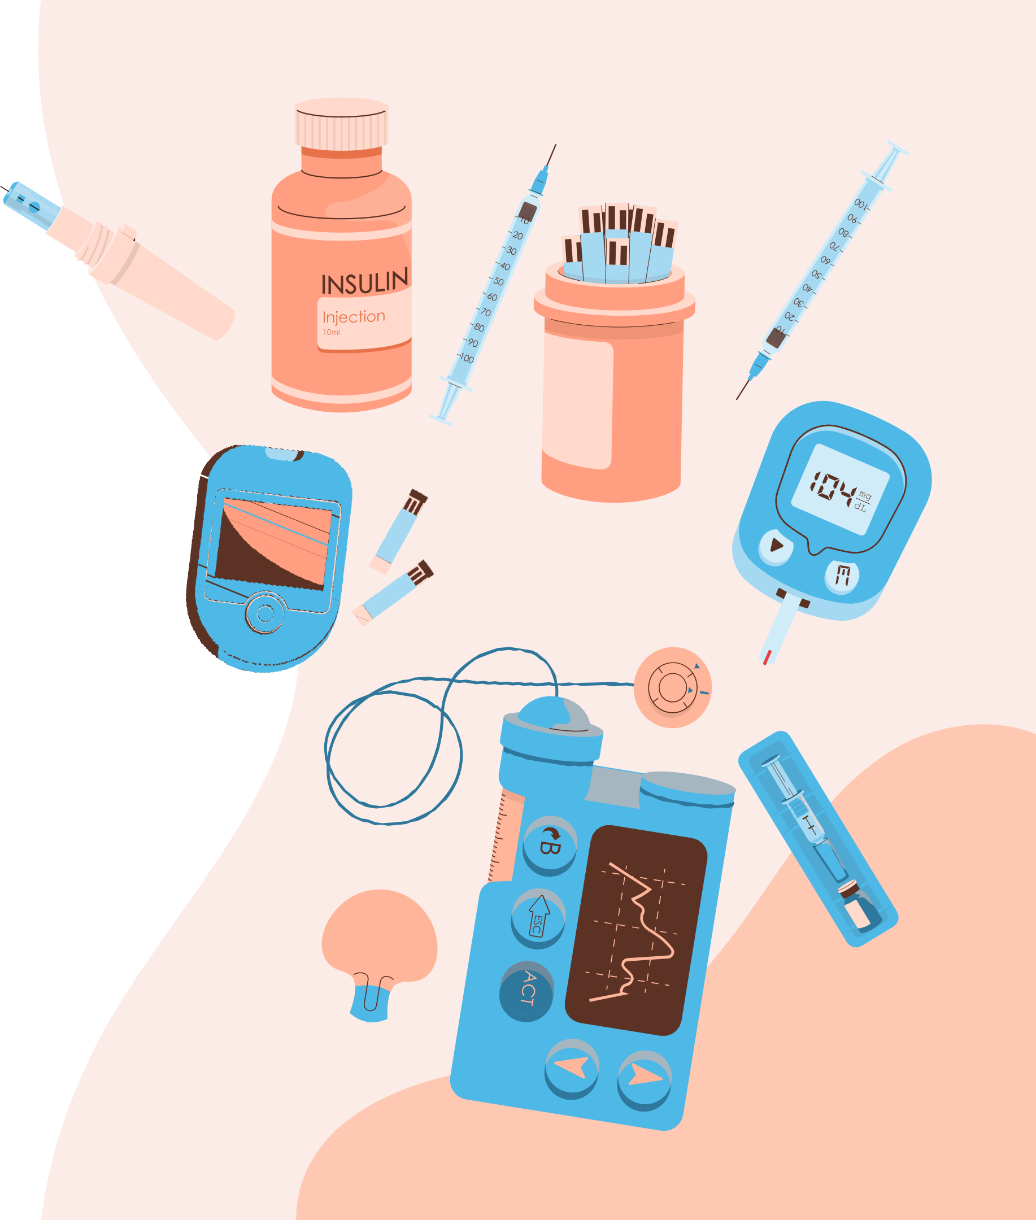
RASTREAMENTO:
Todos com idade ≥ 45 anos. Adultos com IMC ≥ 25kg/m² + 1 fator de risco.
Crianças e adolescentes obesos com histórico familiar de DM.

Slide 7
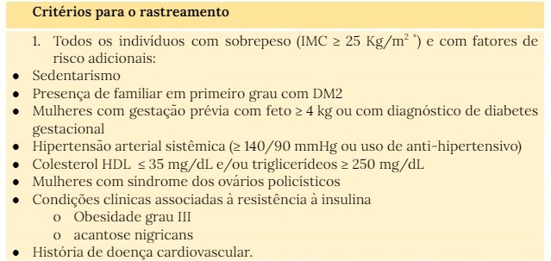

Slide 9
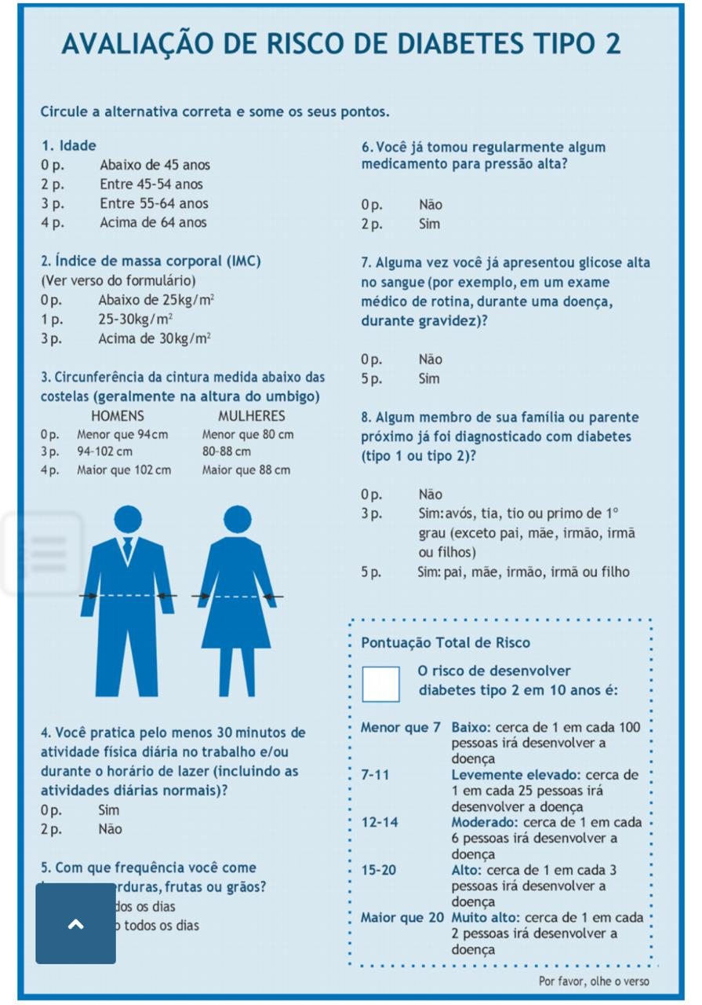

Slide 10
DIAGNÓSTICO:
Glicemia ao acaso ≥ 200mg/dl = DM2.
GJ entre 100mg/dl e 125mg/dl = TOTG-75g com 1h 2 1h e/ou HbA1c.
GJ ≥ 126mg/dl = repetir GJ (≥ 126 = DM2).

Slide 11
TOTG-75g
SEM DIABETES
<155mg/dl (1h) ou 140mg/dl (2h) e/ou
HbA1c < 5,7%
PRÉ-DIABETES
≥ 155mg/dl (1h) ou 140mg/dl 2h) e < 209mg/dl (1h) ou 200mg/dl (2h) e/ou
HbA1c ≥ 5,7% e <6,5%
DM2
≥ 209mg/dl (1h) ou 200mg/dl (2h) e/ou
HbA1c ≥ 6,5%

Slide 12
ABORDAGEM NÃO MEDICAMENTOSA
Alimentação equilibrada: frutas, verduras e legumes, reduzir gorduras saturadas e trans, hipoglicídica.
Exercícios físicos: 150min/semana.

Slide 13
TRATAMENTO MEDICAMENTOSO:
META: HbA1c ≤ 7% (individualizar de acordo com idade, expectativa de vida, complicações, comorbidades) Iniciar MTF em monoterapia.
Sulfonilureia: glibenclamida e gliclazida.
Insulinas: NPH e Regular. iSGLT2: Dapagliflozina 10mg.

Slide 14
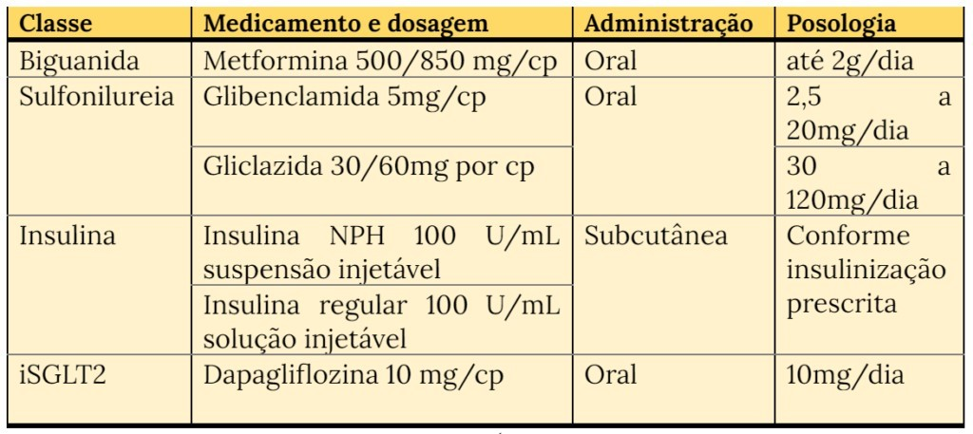

Slide 15
ATENÇÃO:
Aplicação adequada da insulina Monitoramento
Exames de controle:
GJ e HbA1c = 2x/ano
Perfil lipídico, cr, Vit. B12 = 1x/ano
Albuminuria = 1x/ano
Fundoscopia = 1x/ano
Avaliação dos pés = ao diagnóstico e anual.

Slide 16
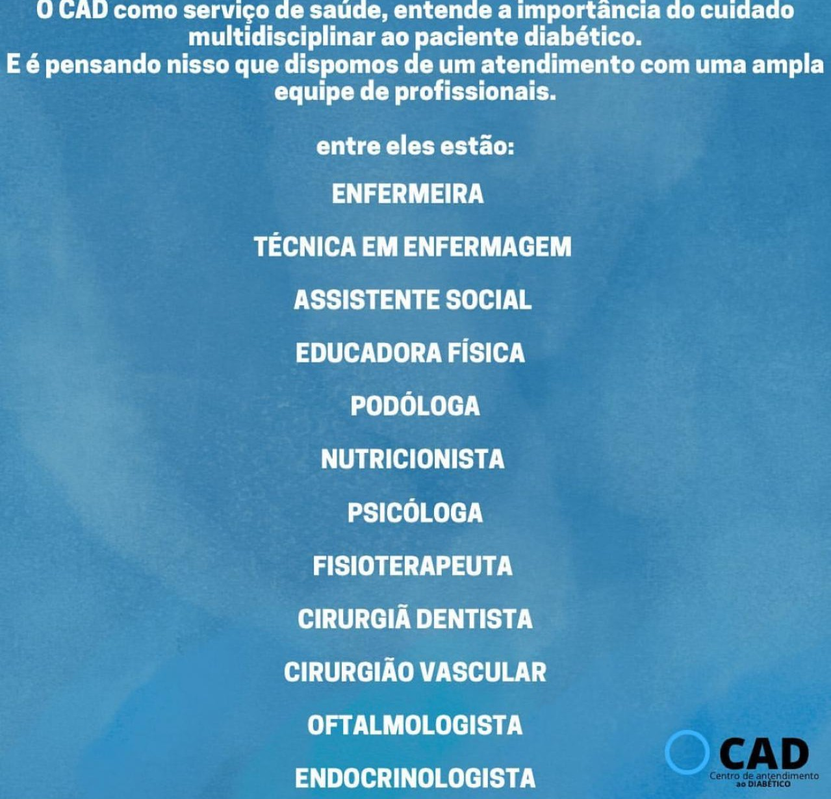

Slide 17
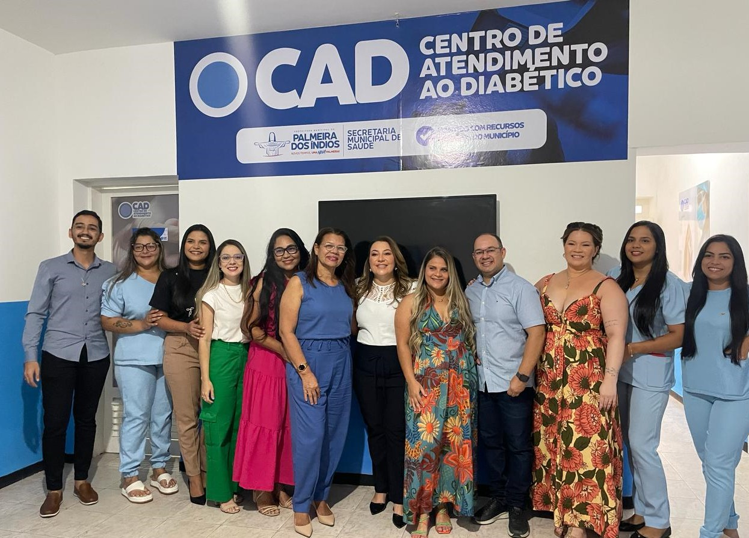

Slide 18
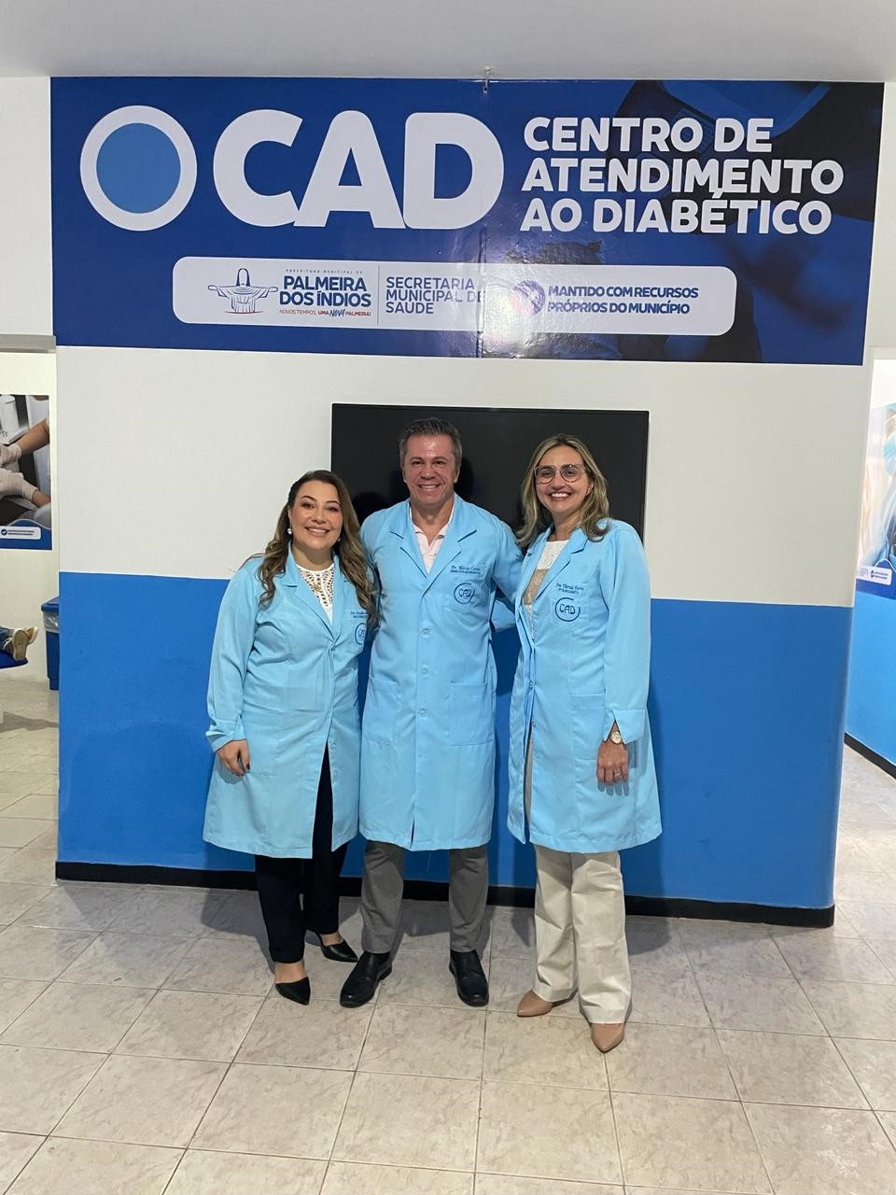

Slide 19
OBRIGADA!

